Slide 1
出題傾向の予習に基づくイベント記録による
長時間Streaming VideoQA
林流生（名工大玉木・丁研）
2026/10/30

Slide 2
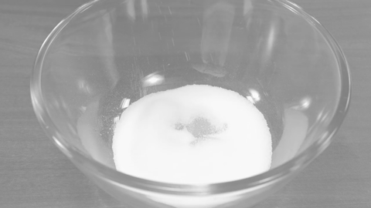
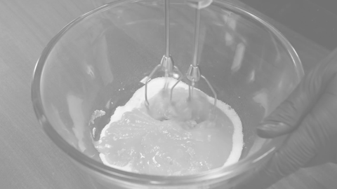
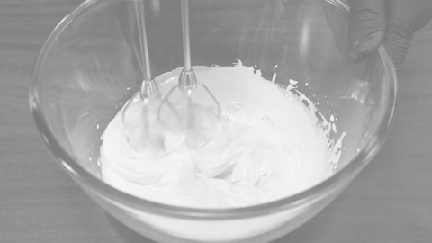
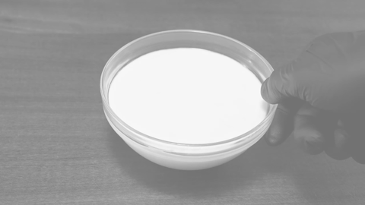
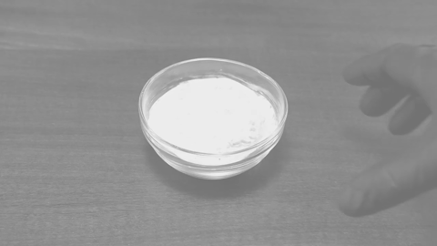
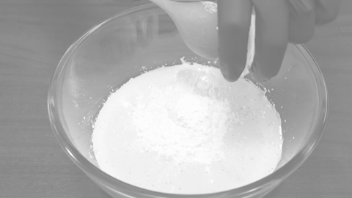
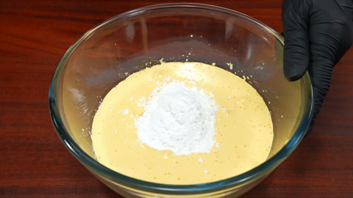
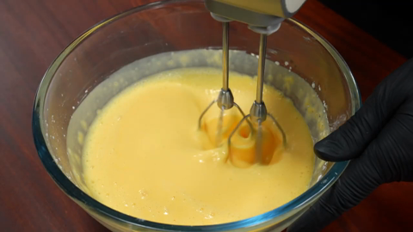
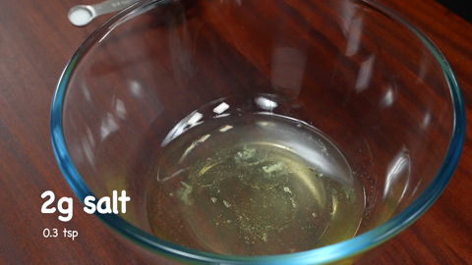
長時間Streaming VideoQA：OnlineとOffline
目的
  長い動画を見ながら，後から来る質問に答える
Streamingの条件
  動画はchunkごとに届き，先頭から1回だけ見る
  未来のchunkはまだ見えない
  過去のchunkは見直せない
  質問はいつ来るかわからない（途中でも，終わりでも）
    答えに使えるは，見ている間に残した記録だけ
    →「何を残すか」が鍵
処理済み：見直せない
観測中のchunk
未到着：まだ見えない
?
?
?
/mnt/HDD10TB-2/hayashi/data/LongVideoBench/videos/NexB4vj8_54.mp4
chunk 1
chunk 2
chunk 3
chunk 4
…
時間

Slide 3
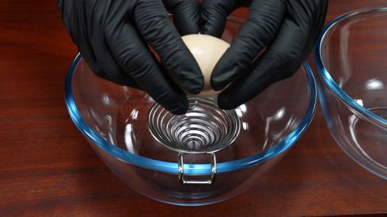
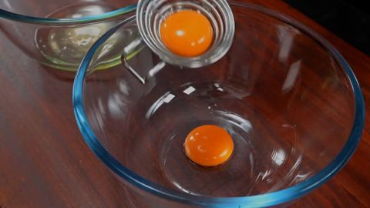
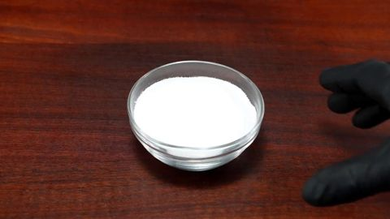
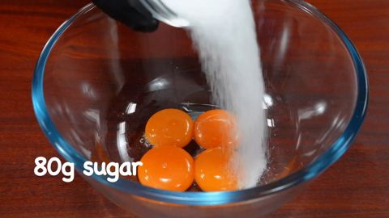
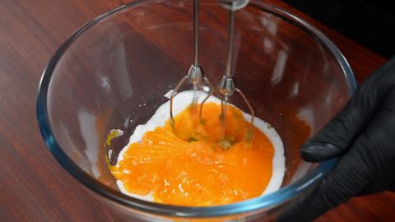
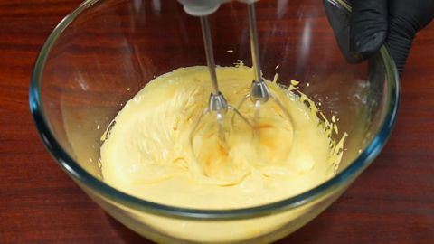
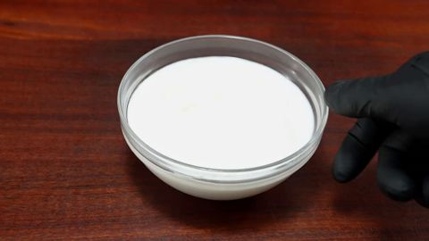
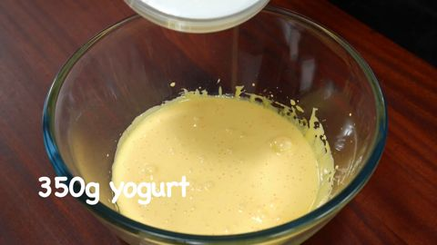
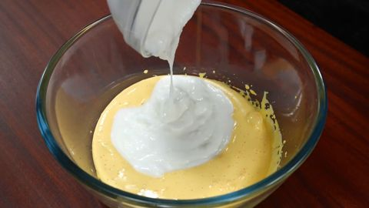
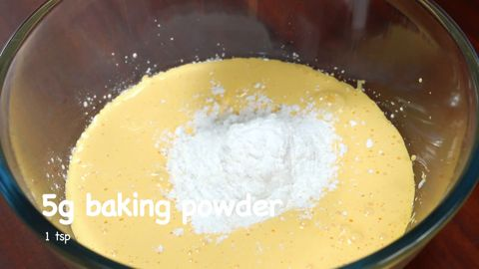

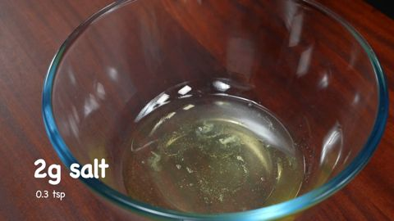
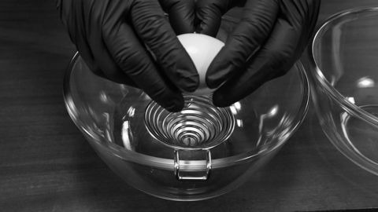
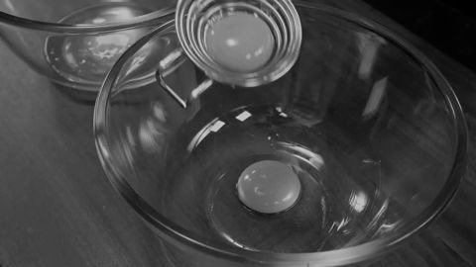
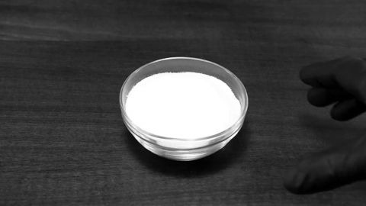
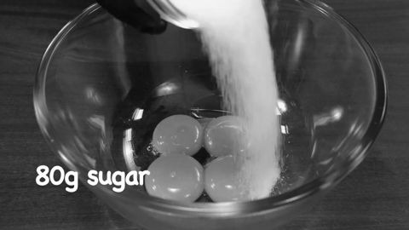
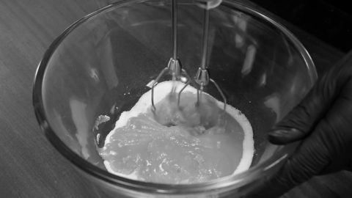
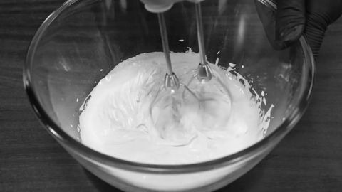
Streaming VideoQA：OfflineとOnline
Offline
  動画全体がそろってから処理
    質問を先に見てから，動画全体を見られる
    必要な場面を何度でも見直せる
    質問には映像そのものを見て回答する
Online (Streaming)
  動画を最初から見ながら処理
    質問は後から来る
    見ている間に残した記録だけ見直せる
    質問には残した記録だけで回答する
何度でも見直せる
処理済み
観測中
未到着：まだ見えない
?
?
?
動画全体
chunk 1
chunk 2
chunk 3
chunk 4 …
時間
時間
/mnt/HDD10TB-2/hayashi/data/LongVideoBench/videos/NexB4vj8_54.mp4

Slide 4
関連研究１：何を残すか
テキストを残す
  見た内容を文で書いておき，後で読んで答える[Long+, ICLR2026], [Liang+, CVPR2026], [Zeng+, arXiv2026]
モデルの内部の表現を残す
  フレームを処理したときの特徴（KVキャッシュ・視覚トークン）を選んで保持する [Kim+, NeurIPS2025], [Zhang+, ICCV2025]
フレームを残す
  生のフレームを保持し，必要な時に見直す [Lu+, AAAI2026], [Ko+, arXiv2026]
モデルの重みに書き込む
  見た内容で，推論しながらモデルの重みの一部を更新する [Sun+, ICML2026], [Liu+, arXiv2026]

Slide 5
関連研究２：質問に備える（予習）
代わりの質問を入れる
  来そうな質問を前もって決めておき，
  残すものを選ぶ [Yang+, arXiv2025],
  [Wu+, arXiv2026], [Das, Roy, arXiv2026]
学習で備える
  訓練データの質問と正解から，何を残すか
  を学ぶ [Ko+, arXiv2026], [Guan+, ECCV2026],
  [Miao+, arXiv2026]
過去に来た質問に合わせる
  直近に来た同じ種類の質問を手本に，
  書き方を合わせる [Zou+, arXiv2026]
図

Slide 6
手法図
予習＋テキスト記録の先行研究を参考に作成
[Das+, arXiv2026], [Guan+, ECCV2026], [Zou+, arXiv2026]
① 予習
② 記録
③ 集約
④ 回答
処理済み
観測中
未到着
{ }
?
?
?
質問
＋ 選択肢
タスクの説明
データセットが公開
chunk 1
chunk 2
chunk t
…
集約
規則のコード（LLMなし）
時間
Prompt
イベントの規則
Stage A
続く同じ動作を1行に
Claudeで整理
質問の型にまとめる
＋ 質問の型
記録Agent
Qwen3-VL-4B
Stage B
同じ人に同じID
回答Agent
Qwen3-VL-4B
テキストのみ
質問の型
場面を見た目で指して，
動作・物・前後などを問う
イベントの記録
※ 実際は英語．図は日本語訳
00:20-00:20
黒い手袋の人がボウルに砂糖を入れる
整理した記録
A
00:45-00:45
黒い手袋の人が白いヨーグルトを注ぐ
P01
00:45-00:45
01:05-01:10
黒い手袋の人がハンドミキサーで生地を混ぜる
黒い手袋の人が
回答
白いヨーグルトを注ぐ
01:25-01:30
黒い手袋の人がボウルの中身を白く泡立てる
P01
03:35-03:40
…
黒い手袋の人が
フォークでケーキを切る
↑ Stage Aで2行を1行に

Slide 7
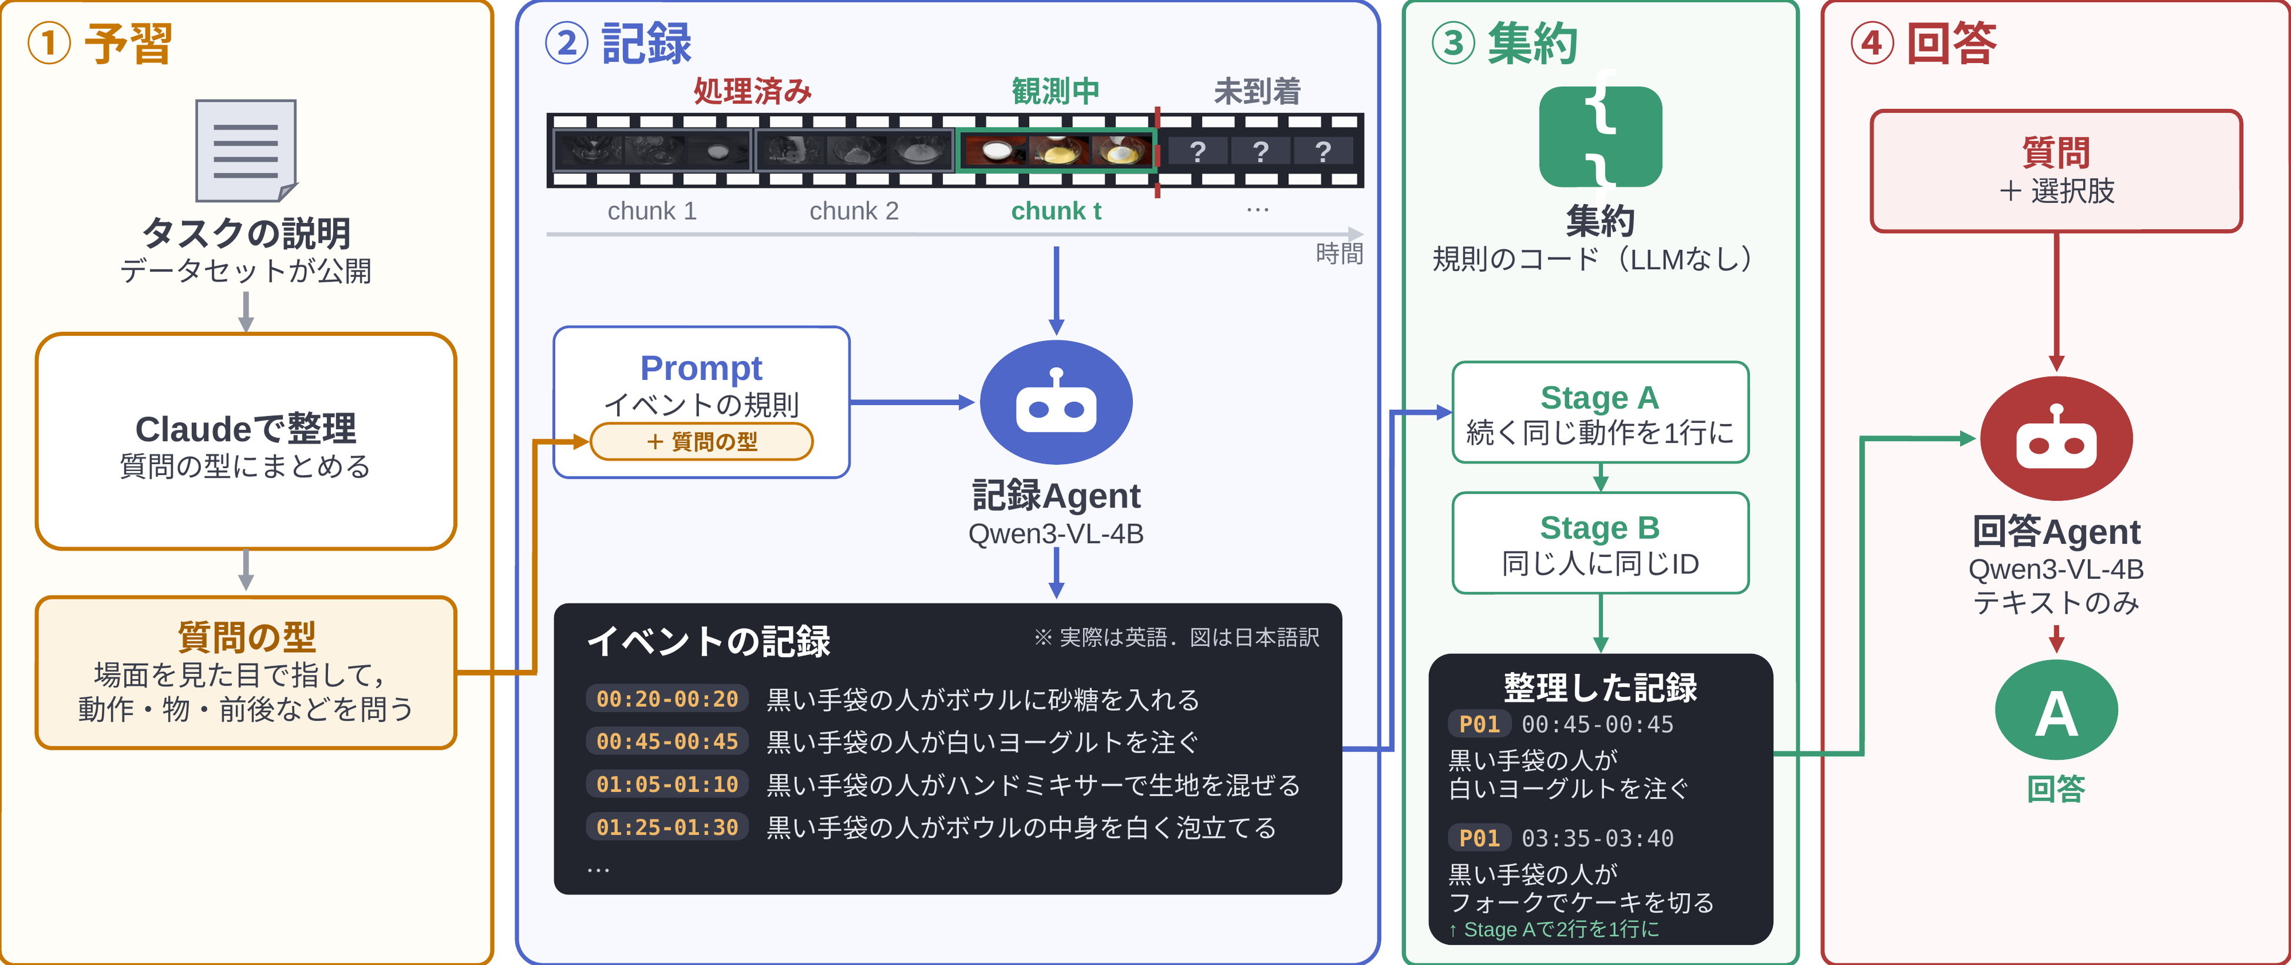
手法１：予習
来る質問の型を前もってつかむ
  データセットが公開しているタスクの説明を
  Claudeで整理
  実際の質問は見ない
つかんだ型を記録の書き方に生かす
  記録Agentのプロンプトに「質問の型」と
  「記録の書き方」を1節足す

Slide 8
手法２：記録
chunkごとに起きたことを書く
  記録Agent (Qwen3-VL-4B) がchunk内の
  画像列と各画像の時刻を見る
  前の記録や質問は見ない
書き方の規則 (event rules)
  起きた変化を1行に1つ，時刻付きで
  人は服・髪などの見た目で呼ぶ

Slide 9
手法３：集約
記録の行を，コードの規則で整理
Stage A：同じ動作が続く行を1行にまとめる
  時刻が隣り合い，「誰が」「何をしたか」が
  ほぼ同じ行をまとめる
Stage B：同じ人に同じ番号を付ける
  服，髪，持ち物などの見た目が同じ人に同じIDを付与

Slide 10
手法４：回答
質問が来たら記録だけを読んで回答
  回答Agent (Qwen3-VL-4B) が記録の全行・質問・選択肢
  を1回で渡す
  入力はテキストのみ
答え方の指示（プロンプト）
  質問の場面に合う行を探し，その前後も読んで選ぶ
  見つからなくても必ず1つ選ぶ

Slide 11
実験設定
LongVideoBench [Wu+, NeurIPS2024]
  val・字幕を使わない10種類の質問
  455本・815問，4〜5択
モデル：Qwen3-VL-4B-Instruct
  記録Agent・回答Agentとも同じ
  chunkごとに8枚，temperature 0
評価：正答率
  回答Agentに渡すものを変えて比べる
  記録なし／記録／Stage A後／A＋B後
動画の長さで4グループ
動画の長さ | 本数 | 問題数 | 1枚の間隔
8–15秒 | 106 | 107 | 1秒
15–60秒 | 102 | 102 | 2.5秒
3–10分 | 133 | 264 | 5秒
15–60分 | 114 | 342 | 10秒
合計 | 455 | 815
• グループ分けはデータセットのもの
• chunkの枚数は8枚にそろえ，
長い動画ほど1枚の間隔を広げる
• 1つのchunk ＝ 8枚 × 間隔（8秒〜80秒）

Slide 12
定性的結果
いい感じ&悪い感じ

Slide 13
定量的結果
各段階での精度と，集約によって減少した行

Slide 14
Claudeが追記したプロンプト
What the questions will ask (known in advance):
The questions are multiple-choice. Each question first points to one or more moments of the video by describing how they look (the place, the people and their clothes, the objects that are visible), and then asks one of these:
- what a person or animal does at that moment;
- which objects are there at that moment, or which person or object takes part in an event;
- what an object looks like at that moment (its color, shape, or number);
- what happens just before or just after an event, or which object appears just before or after another object;
- in which order several scenes happen;
- in which other scene the same object or person appears again, or how its look changes between two scenes.
So write the log so that each moment can be found again from how it looks: name people by how they look, name the objects that people use, hold, or point at with their color, and name the new place by what is easy to see there when the view changes (at most two features, as written below).

